Slide 1

ESTILOS DE LIDERAZGO

Slide 2
AGENDA
  ÍNDICE
        1. Concepto de liderazgo
        2. Tipos de líderes
        3. Liderazgo situacional
        5. Bibliografía

Slide 3
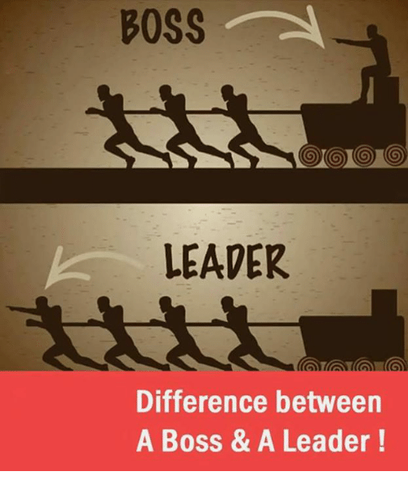

Slide 4
I. CONCEPTO LIDERAZGO
Algunos de los principales autores definen así el liderazgo:
“La habilidad de convencer a otros para que busquen con entusiasmo el logro de objetivos definidos.” Keith Davis
“Generación de un cambio efectivo en el rendimiento del grupo.” Raymond B. Cattel
”No es más que la actividad o proceso de influenciar a la gente para que se empeñe voluntariamente en el logro de los objetivos del grupo.” John Kotter
“El líder genuino se reconoce porque de alguna manera su gente demuestra consecuentemente tener un rendimiento superior.” John C. Maxwell

Slide 5
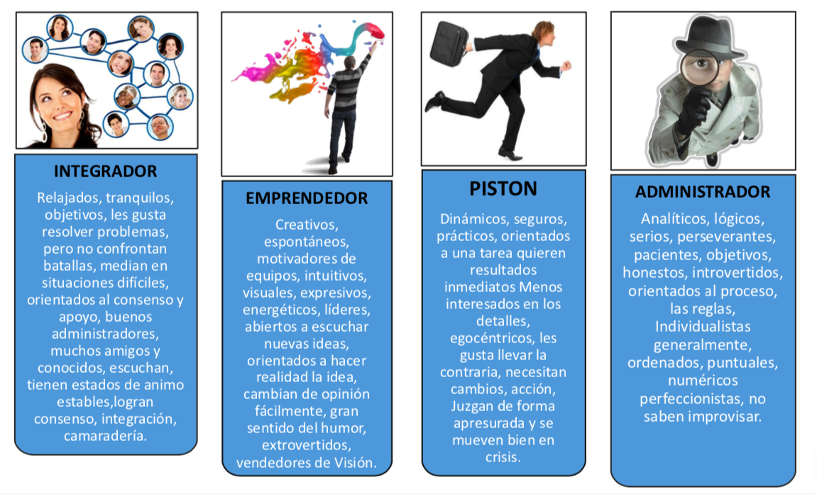
2. TIPOS DE LÍDERES

Slide 6
3. LIDERAZGO SITUACIONAL DE HERSEY & BLANCHARD
El liderazgo situacional está basado en una interacción entre:
  La cantidad de dirección que un líder proporciona.
  La cantidad de apoyo emocional que el líder otorga al seguidor.
  El nivel de disposición que los seguidores exhiben ante una tarea función u objetivo.
Es decir, el líder deberá adoptar diferentes estios de liderazgo dependiendo de la situación de su equipo, potenciando así las capacidades de su gente y logrando mejores resutados.

Slide 7



COMPETENCIAS DE UN LIDER SITUACIONAL
1. Capacidad de diagnóstico
Identificar las características y las necesidades de los 4 niveles de desarrollo.
Conocer el nivel de desarrollo en que se encuentra cada miembro de su equipo
Determinar las necesidades de dirección y apoyo.
2. Flexibilidad
Utilizar los 4 estilos de liderazgo.
Ajustar el estilo de liderazgo cuando las competencias y el compromiso crecen o decrecen.
Saber aplicar distintos estios en una misma persona dependiendo de la tarea o circunstancia.
3. Asociación para el desempeño
Enseñar el lenguaje de liderazgo situacional.
En común acuerdo define con colaboradores/as su nivel de desarrollo y el estilo de liderazgo que aplicarás con ellos.
Lleguen a acuerdos y revisen periódicamente (reuniones uno a uno)

Slide 8
NIVEL DE DESARROLLO
Depende de dos factores:
  Competencias: conocimientos o habilidades demostradas con respecto objetivos o tareas.
  Compromiso: motivación demostrada, confianza.

Slide 9
Nivel de desarrollo 1D1, Liderazgo 1L
NECESIDADES
Goles y roles claros
Estándares de lo que es un buen trabajo
Horarios y fechas limites
Prioridades, límites y barreras
Retroalimentación frecuente
Información sobre la medición del desempeño
Planes de Acción- Direcciones claras
Información sobre el objetivo y la tarea
Las reglas no escritas de cómo funcionan todo
El paso a paso para aprender habilidades nuevas
Enseñanzas con ejemplo
Oportunidades para practicar
Ejemplos claros de como otros logran metas
Soluciones a los problemas
Reconocimiento al entusiasmo y a las habilidades
ESTILO DE LIDERAZGO

Slide 10
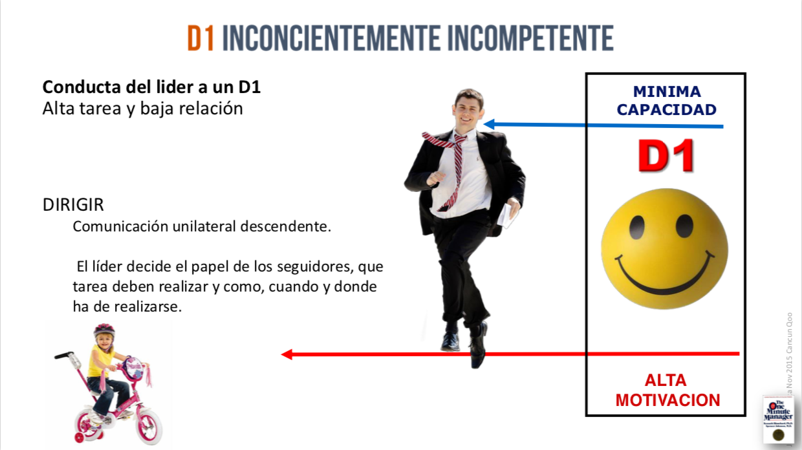

Slide 11
Nivel de desarrollo 2D1, Liderazgo 2L
NECESIDADES
Metas Claras
Perspectiva
Retroalimentación frecuente
Felicitaciones por el progreso
Ayuda para analizar éxitos y fracasos, confianza de que esta bien cometer errores
Explicaciones de por qué los objetivos o las tareas son importantes
Oportunidades para compartir preocupaciones y sentimientos
Involucramiento e influencia en toma de decisiones y solución de problemas
Ànimo (está desilusionado, la tarea es más difícil de lo que pensó, ya no hay entusiasmo inicial)
Consejos/Alternativas
Entrenamiento
ESTILO DE LIDERAZGO

Slide 12
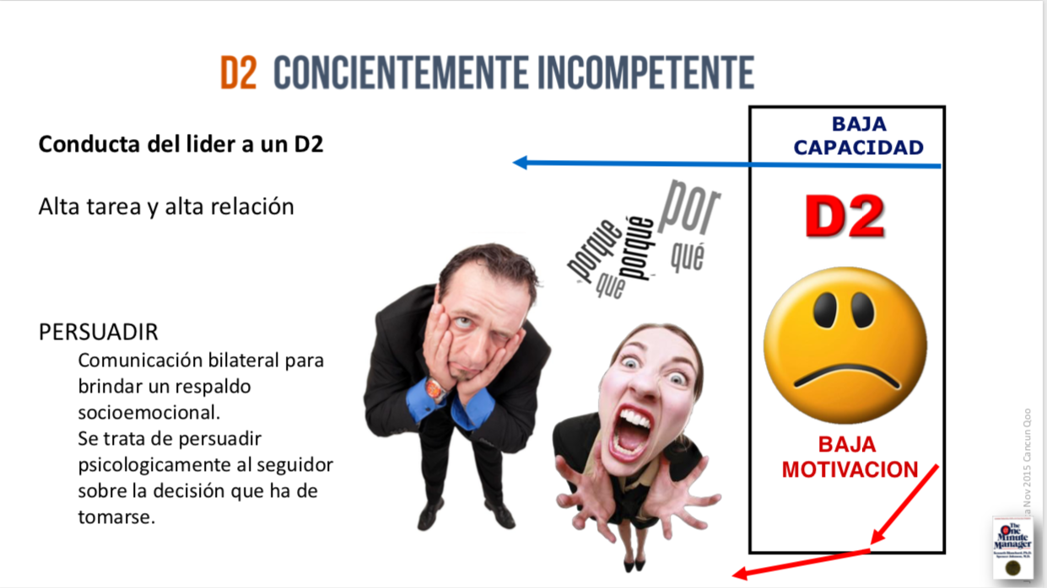

Slide 13
Nivel de desarrollo 3D1, Liderazgo 3L
NECESIDADES
Un ejemplo a seguir, un mentor
Oportunidades para probar ideas
Oportunidades para expresar inquietudes y sentimientos
Apoyo y motivación para tomar decisiones propias
Ayuda para desarrollar habilidades
Reconocimiento por los altos niveles de desempeño y competencia
Eliminación de obstáculos para lograr objetivos
ESTILO DE LIDERAZGO

Slide 14
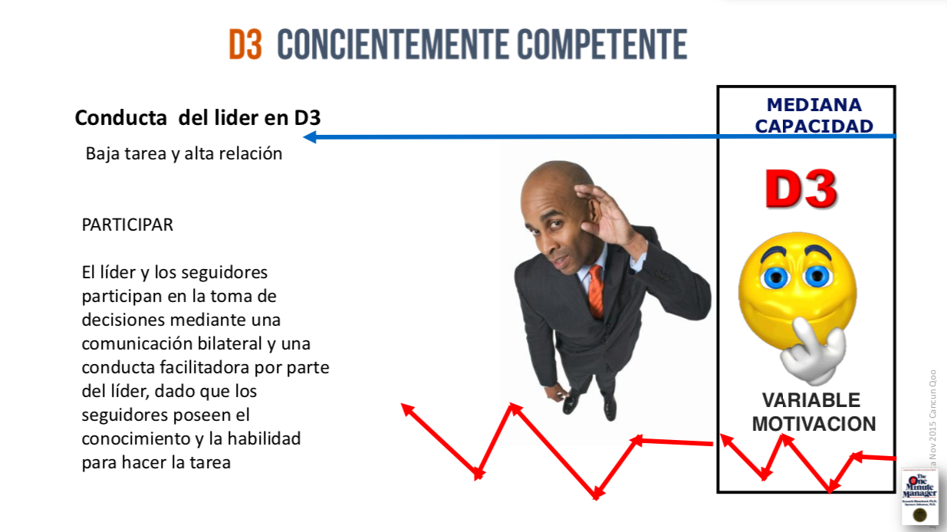

Slide 15
Nivel de desarrollo 4D1, Liderazgo 4L
NECESIDADES
Variedad y retos
Un líder que sea más mentor y colega que jefe
Reconocimiento a las contribuciones
Autonomía y autoridad
Confianza
Oportunidades para compartir el conocimiento con otros
ESTILO DE LIDERAZGO

Slide 16
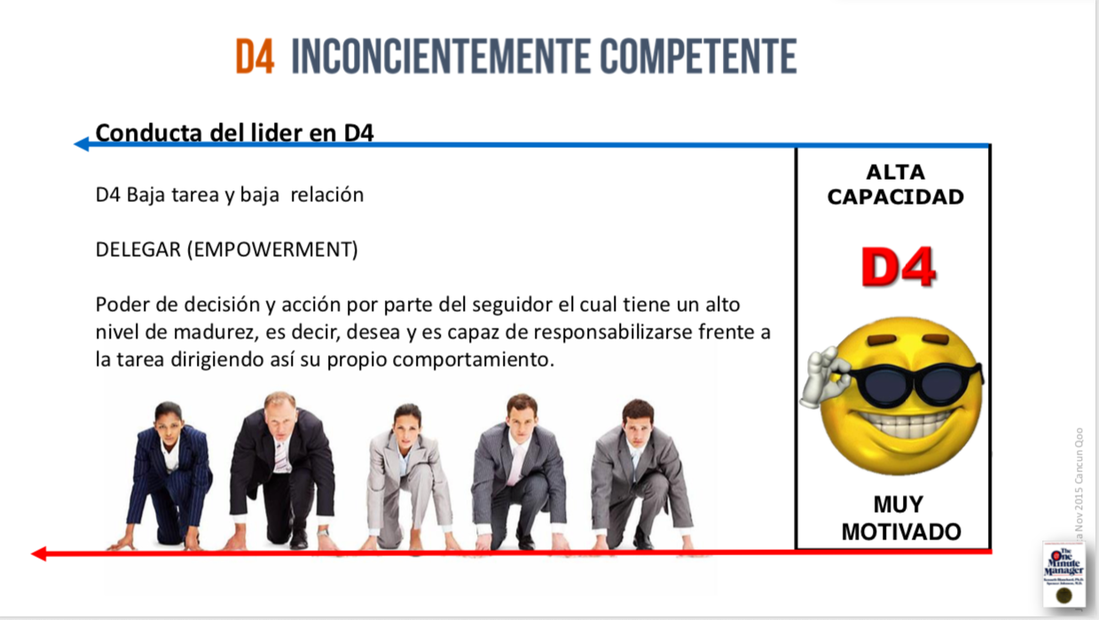

Slide 17
5 PREGUNTAS PARA DIAGNOSTICAR
¿Cuál es la tarea o el objetivo especifico?
¿Que tan fuertes o buenos son el conocimiento y las habilidades demostradas del individuo?
¿Que tan fuertes o buenas son las habilidades transferibles del individuo?
¿ Qué tan motivado, interesado o entusiasta es el individuo?
¿Qué tanta confianza y seguridad en si mismo tiene el individuo?

Slide 18
COMPORTAMIENTO DIRECTIVO
Donde el líder:
Estructura
Organiza
Enseña
Supervisa
Pone metas y clarifica expectativas
Dice al individuo que hacer, cuando y como hacerlo.
Supervisa muy de cerca, monitorea y evalúa el desempeño.

Slide 19
COMPORTAMIENTO DE APOYO
Donde el líder:
Comunicación de dos vías
Escucha, apoya y motiva
Se involucra en el proceso de toma de decisiones del individuo
Anima y facilita la solución de problemas
Pide retroalimentación
Escucha
Facilita (la solución de problemas)
Explica (porque’s)
Anima/Motiva

Slide 21
Los 6 pasos para desarrollar competencias y compromisos
Dile qué hacer
Enséñale a hacerlo
Deja que la persona lo intente
Observa su desempeño de cerca
Felicítalo o redireccionalo
Cambia tu estilo de liderazgo cuando sea necesario

Slide 22
El ciclo regresivo
6–4

Slide 23
Los 4 pasos para manejar la regresión
Haz tu tarea Usa el estilo 3L y entiende que esta pasando.
Si es necesario usa el estilo 2 y renegocia las metas o redirecciona
Pasa mas tiempo observando y monitoreando el desempeño, da retroalimentación.
Describe las consecuencias si el bajo desempeño continua.

Slide 24

BIBLIOGRAFÍA COMPLEMENTARIA
http://www.escuelamanagement.eu/habilidades-de-liderazgo-2/concepto-de-liderazgo-segun-los-principales-autores
http://anniesanchezgutierrez.blogspot.com/2011/09/definicion-de-liderazgo-segun-autores.html
http://www.metamanagers.com/documents/Liderazgo_Situacional.pdf
https://www.redalyc.org/pdf/805/80515880003.pdf
Liderazgo Situacional: Hersey & Blanchard.

